Slide 1

כל בחירה עושה הבדל
מיזם דיגיטלי מתמשך לשיפור האקלים הכיתתי בכיתות ה'–ו'
הפתרון
הבעיה
✔ מיזם דיגיטלי מתמשך בתוך שיעור החינוך (2–10 דק' בשבוע).
✔ כולל סרטון, קומיקס, משחק חדר בריחה ופעילויות קצרות.
✔ מפתח מודעות, בחירה ואחריות חברתית לאורך זמן.
✔ ללא הכשרת מורים – פותחים מצגת ולוחצים PLAY.
✔ פעולות יומיומיות קטנות יוצרות “דומינו חברתי” של מתחים.
✔ זה פוגע בשייכות, בביטחון ובאקלים הכיתתי.
✔ למורים אין כלי מניעה קצר, פשוט ועקבי.
הטמעה בבתי ספר
תפקיד ה-AI
משתלב בשיעור חינוך ללא שינוי מערכת ✔
לא דורש הכשרה ✔
תוצרים מוכנים מראש ✔
מתאים לכל שנה ולכל כיתה (מיזם מחזורי) ✔
✔ מאפשר יצירת סרטונים, קומיקס ומשחקים במהירות ובאיכות גבוהה.
✔ מייצר דמויות, סצנות ורקעים אחידים לכל התוצרים.
✔ מפחית עלויות ומאפשר שכפול מלא של המיזם בכל כיתה ובית ספר.
✔ מקצר פיתוח ומאפשר התאמה מהירה לצרכים חינוכיים שונים.

Slide 2
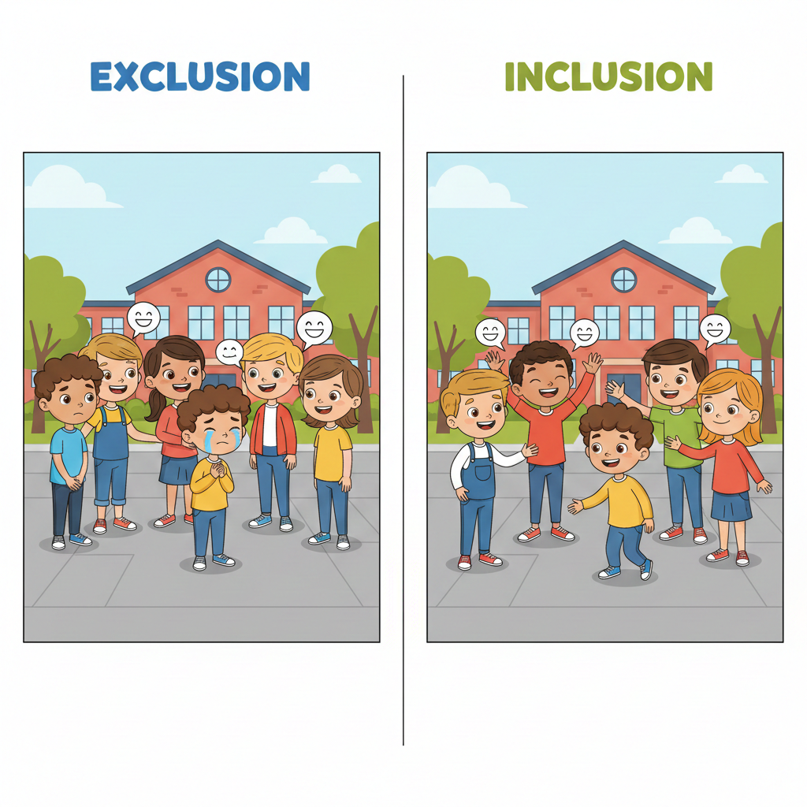
כל בחירה עושה הבדל
מיזם דיגיטלי מתמשך לשיפור האקלים הכיתתי בכיתות ה'–ו'
סרטון Split-Screen

Slide 3
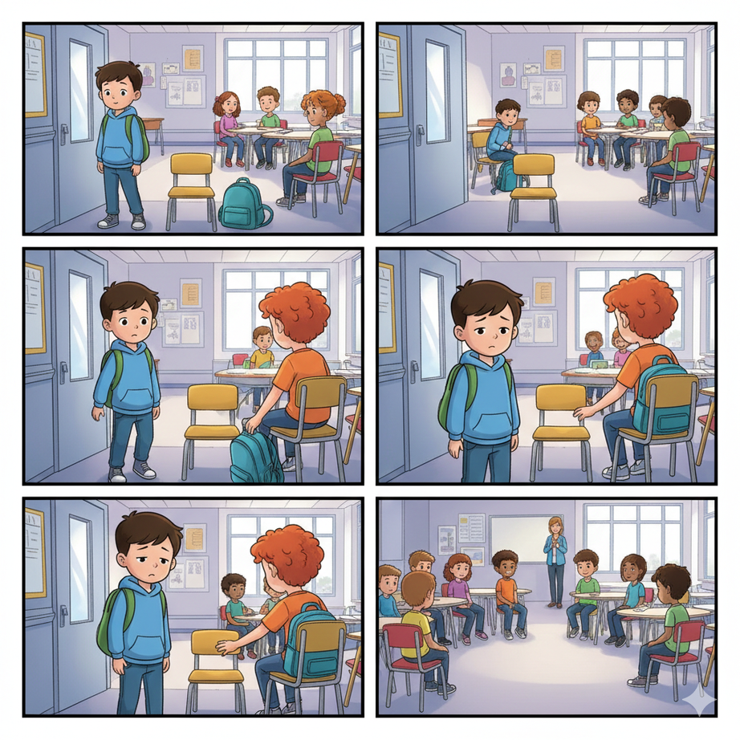
כל בחירה עושה הבדל
מיזם דיגיטלי מתמשך לשיפור האקלים הכיתתי בכיתות ה'–ו'
קומיקס אינטראקטיבי

Slide 4
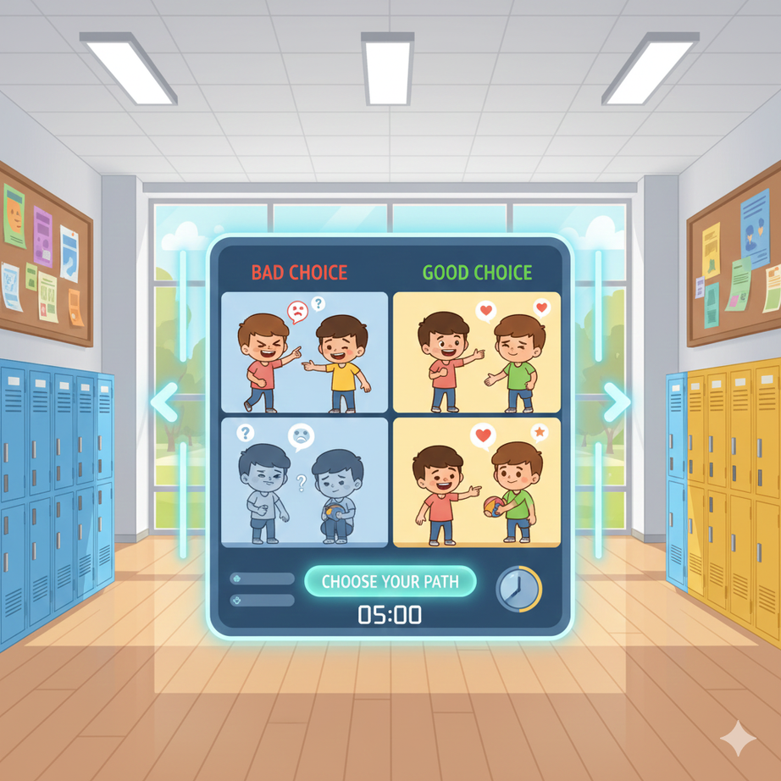
כל בחירה עושה הבדל
מיזם דיגיטלי מתמשך לשיפור האקלים הכיתתי בכיתות ה'–ו'
משחק חדר בריחה חברתי

